Slide 1
Wkrótce Gimnazjum
Więc zaczynamy ☺

Slide 2
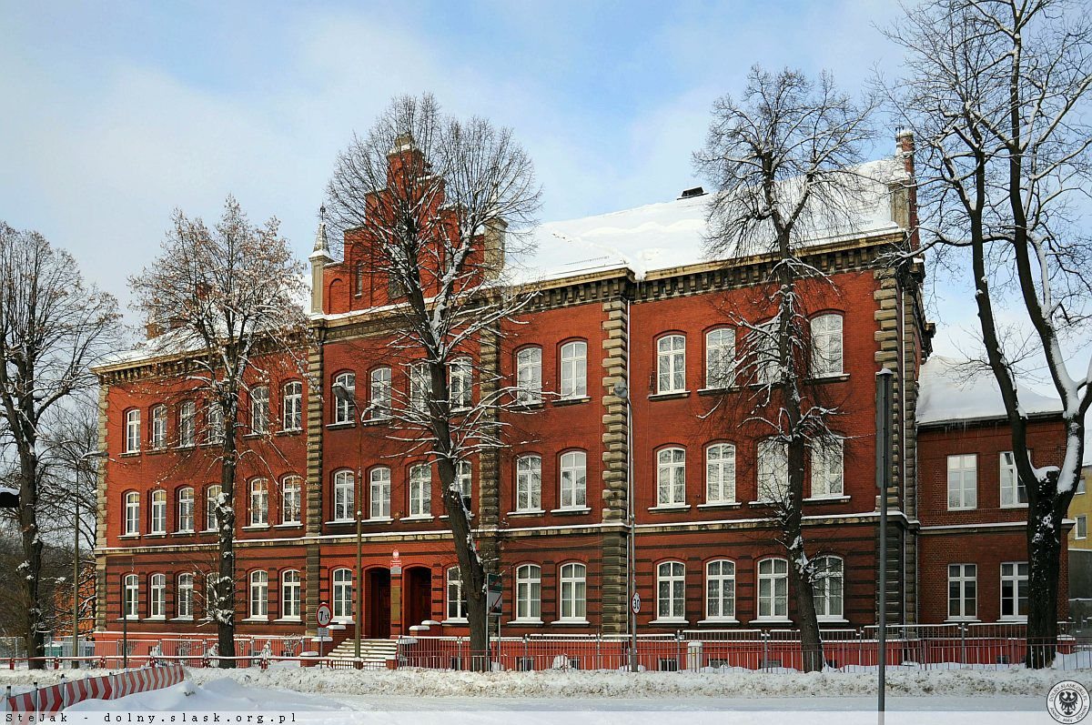
CZEŚĆ! Jesteśmy w szóstej klasie a to masz przyszłe gimnazjum .Przed nami był bardzo trudny wybór . To jest gimnazjum nr 3. ☺

Slide 3
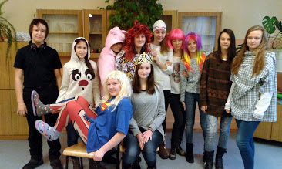
Oto dzień dziwaka w gimnazjum nr3 . W sumie ta prezentacja jest o gimnazjum nr 3 :*

Slide 4
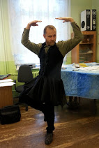
Jak widać wszyscy nauczyciele mają poczucie humoru i są wyluzowani

Slide 5
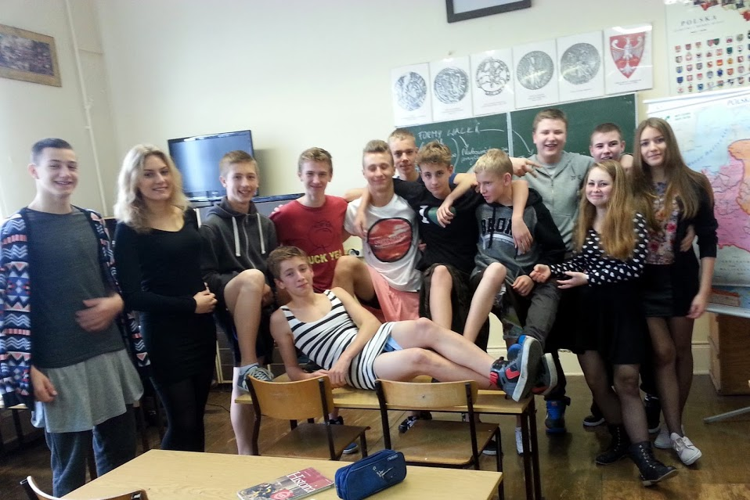
Jak widać uczniowie tak samo lubią się bawić jak nauczyciele ☺

Slide 6
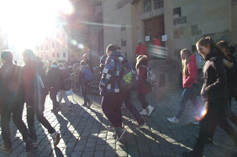
A oto szkolna wycieczka . Są różne wycieczki za granice i do inny miast

Slide 7
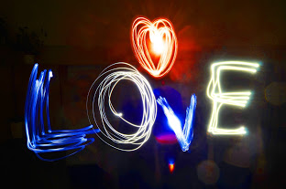
W szkole uczniowie mogą rozwijać swoje talenty . O to klasa fotograficzna do której się wybieram

Slide 8
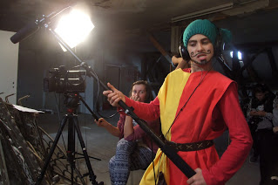
A o to uczeń który pomagał kręcić film polsko-niemiecki

Slide 9
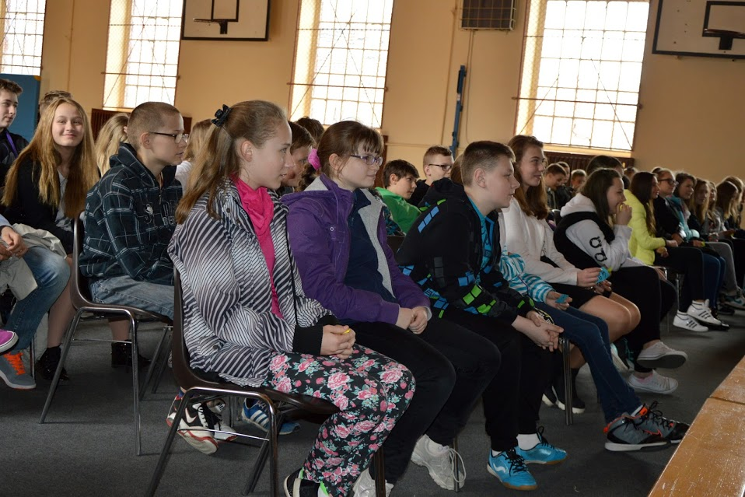
Hehe to nasza szkoła na dniu otwartym w trójce ☺ ☺☺

Slide 10
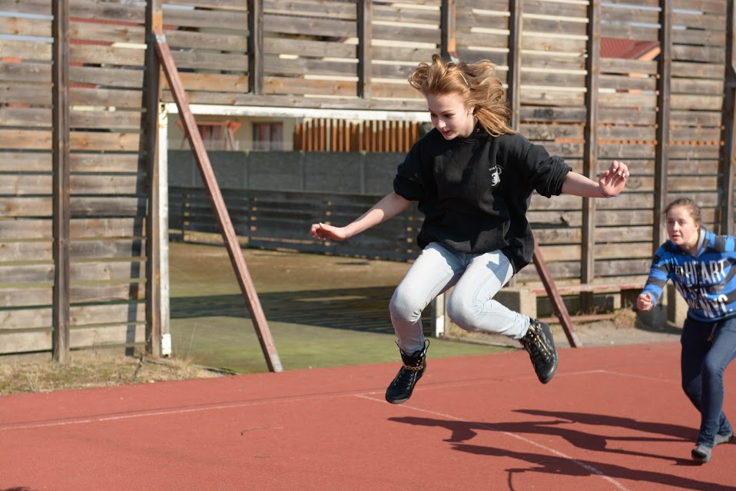
A to klasa sportowa ☺

Slide 11
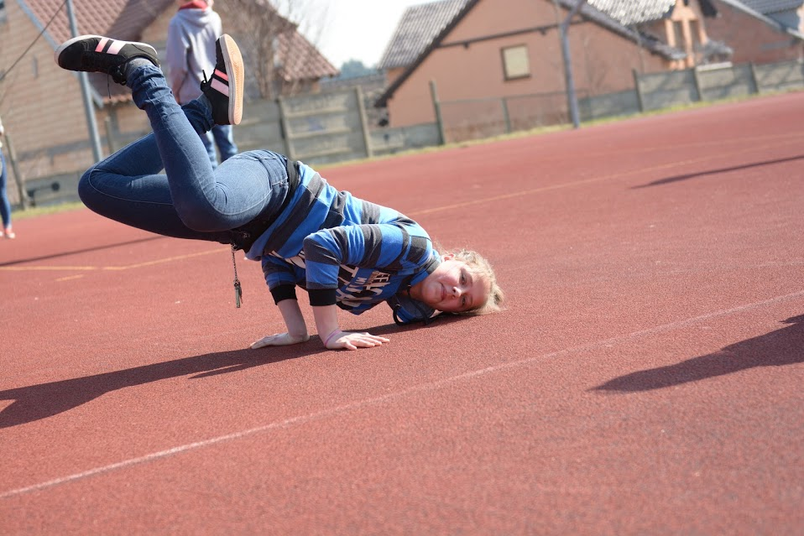
My już się żegnamy i do trójki zapraszamy

